Slide 1
Thứ năm, ngày 17 tháng 2 năm 2022
Hoạt động trải nghiệm
Bảo vệ cảnh quan địa phương
Em hãy quan sát một số hình ảnh sau đây và cho biết đó là nơi nào?

Slide 2
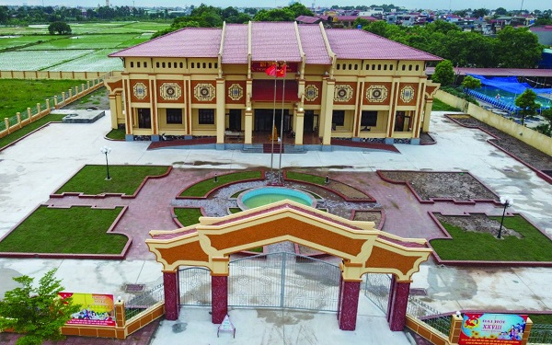
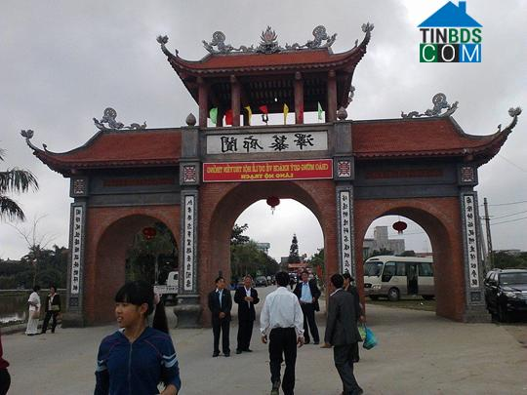
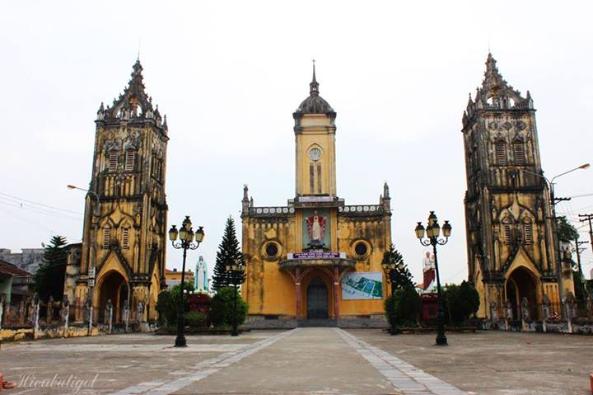
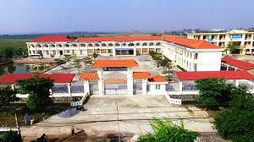
UBND HUYỆN BÌNH GIANG
LÀNG MẬU TRẠCH – TÂN HỒNG
TRƯỜNG TH, THCS THÚC KHÁNG
NHÀ THỜ SẶT

Slide 3
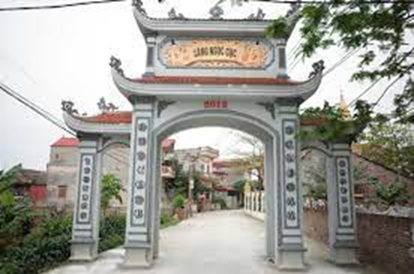
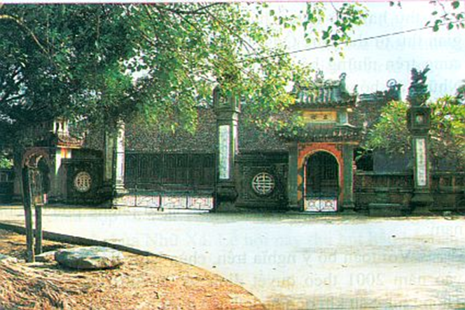
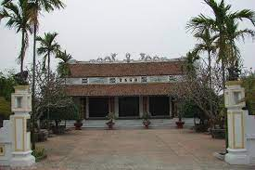
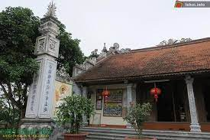
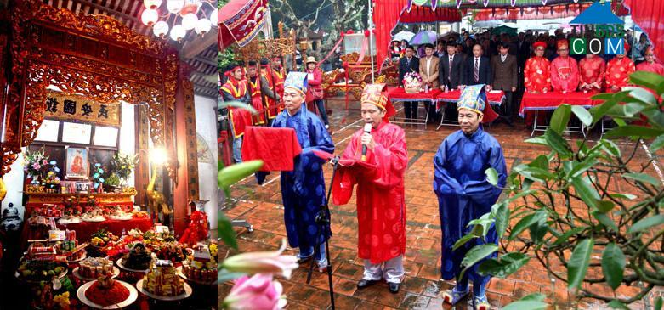
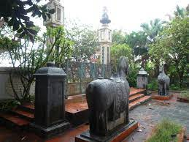
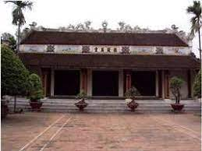
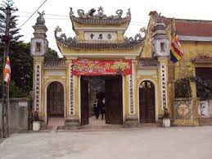
ĐÌNH LÀNG NGỌC CỤC
ĐÌNH LÀNG CHÂU KHÊ

Slide 4
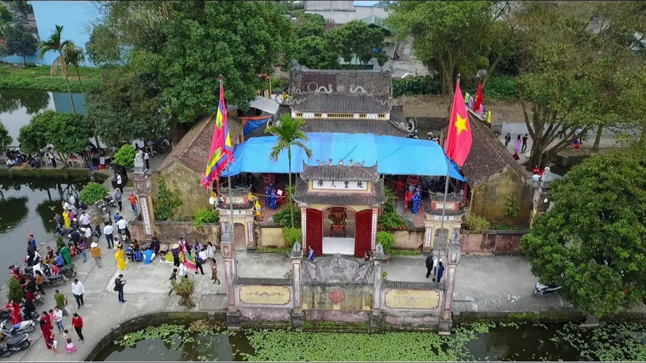
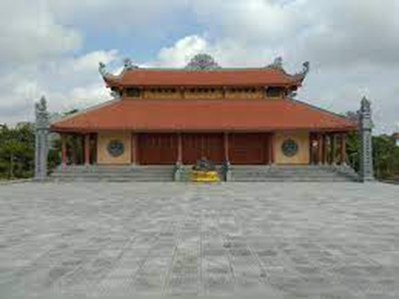
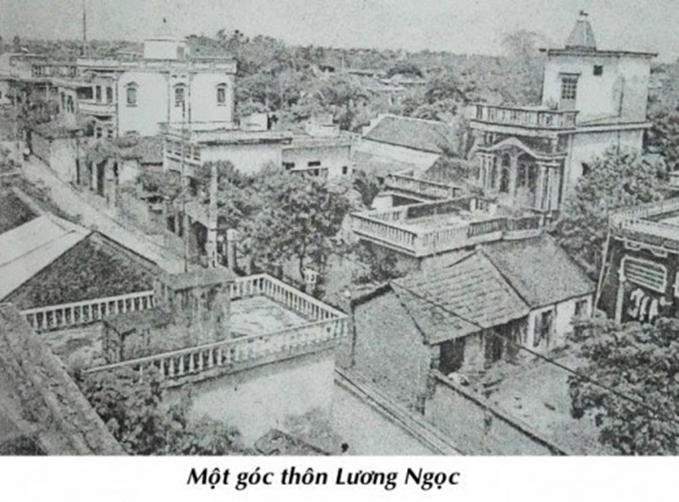
ĐÌNH LÀNG LƯƠNG NGỌC

Slide 5
Mỗi vùng miền trên đất nước Việt Nam thân yêu của chúng ta đều có rất nhiều cảnh quan đẹp. Mỗi cảnh quan có một vẻ đẹp riêng, thể hiện đặc trưng và những nét văn hoá riêng của từng vùng miền.
Vì vậy, bảo vệ cảnh quan địa phương nơi mình sinh sống, chính là cách chúng ta thể hiện tình yêu đối với quê hương, đất nước.
Em nên làm gì để bảo vệ cảnh quan địa phương.

Slide 6

Việc làm bảo vệ cảnh quan địa phương
Hãy chia sẻ với các bạn về những việc em đã làm được để bảo vệ cảnh quan địa phương?
Ví dụ:
Không vẽ bậy lên tường làng
Vứt rác đúng nới quy định
Thường xuyên cùng bố mẹ quét dọn đường làng, dọn cỏ ở đình, chùa ….
Em có cảm xúc gì khi thực hiện được những việc làm để bảo vệ cảnh quan địa phương mình?

Slide 7


Bảo vệ cảnh quan địa phương là việc rất nên làm và là trách nhiệm chung của tất cả mọi người. Em hãy tích cực tham gia bảo vệ cảnh quan địa phương bằng những việc làm cụ thể, phù hợp với khả năng, lứa tuổi.

Slide 8

2
Thực hành bảo vệ cảnh quan địa phương
Hãy quan sát các bức tranh và nêu nội dung tình huống trong từng tranh?

Slide 9
Em hãy suy nghĩ và đưa ra cách xử lí tình huống trong mỗi tranh?
Tranh 1: Làm sạch bức tường bị những tờ quảng cáo làm bẩn bằng cách quét sạch và dán ghi chú không được vẽ bậy lên tường.
Tranh 2: Thu gom rác bẩn tại công viên và để vào thùng rác.

Slide 10
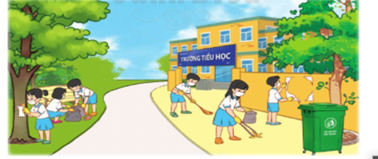
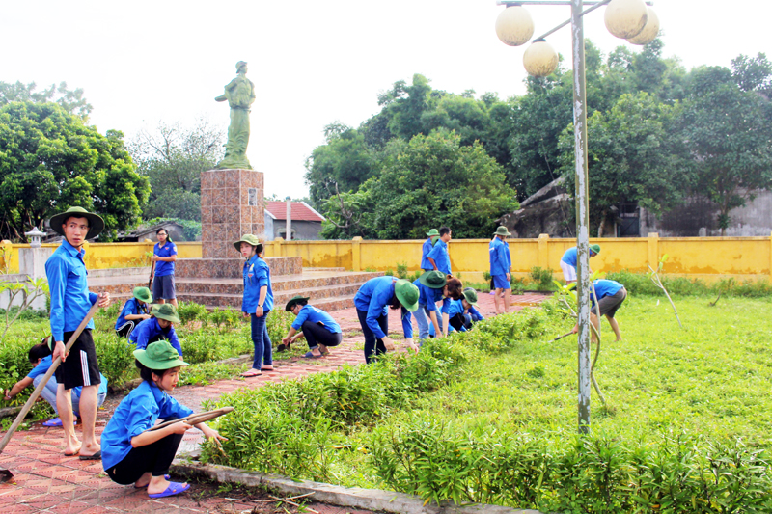
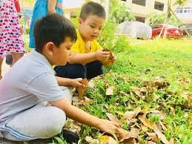
Có rất nhiều hành vi tiêu cực làm ảnh hưởng đến vẻ đẹp cảnh quan địa phương như vứt rác bẩn, dán tờ rơi bừa bãi, vẽ bẩn lên tường,...Các em hãy tích cực thực hiện những việc làm cụ thể để bảo vệ cảnh quan địa phương mình.

